Slide 1
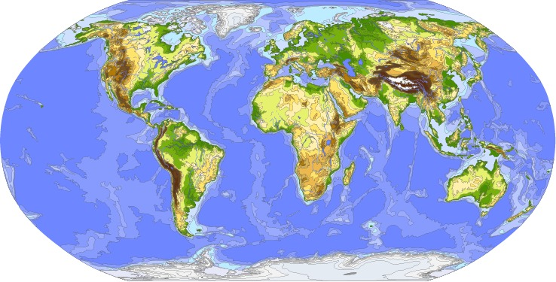
2. Kartta

Slide 2
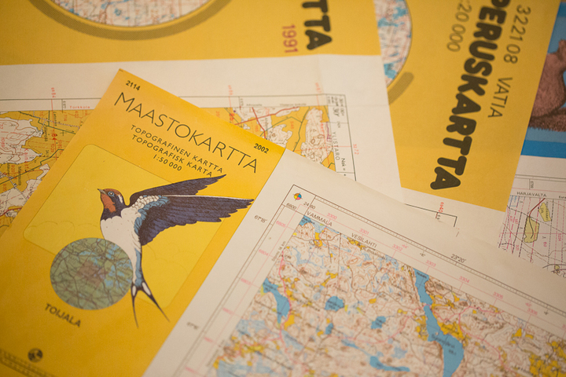
Suomalaiset kartat
Paperikartat:
Maanmittauslaitoksen perus- ja maastokartat
Tiekartat
Teemakartat
Digitaaliset kartat
Paikkatietoikkuna

Slide 3
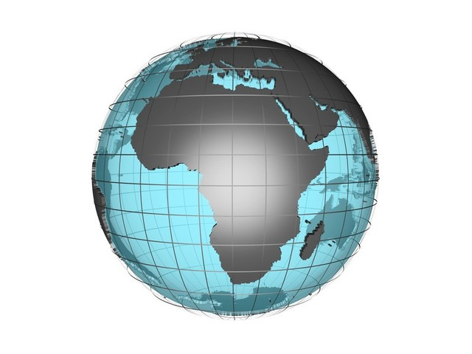
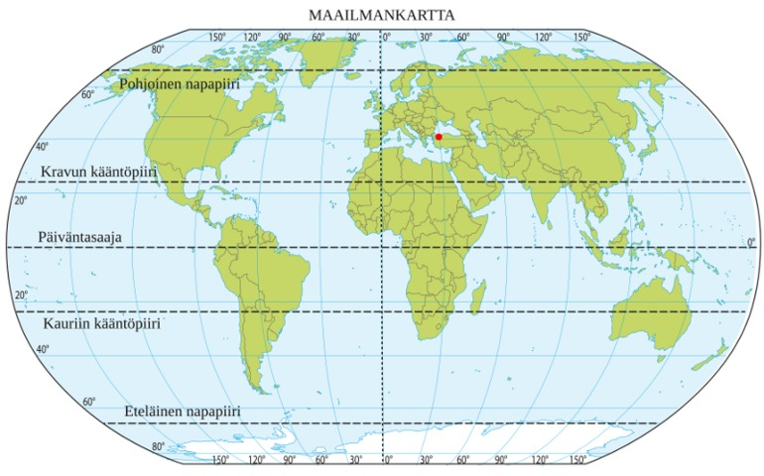
Koordinaatisto

Slide 4
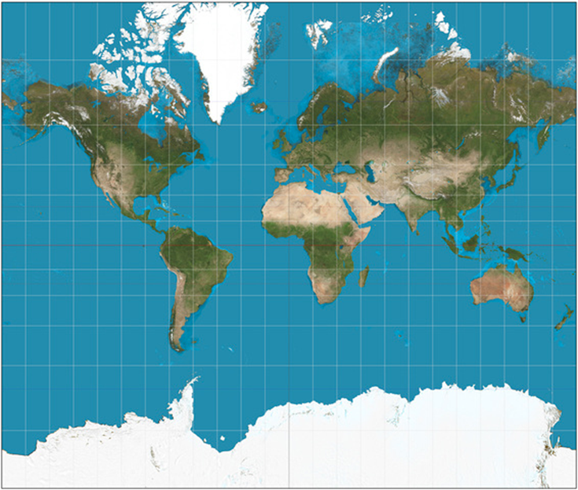
Oikeakulmainen projektio
Ilmansuuntien väliset kulmat oikein, mutta pinta-alojen suhteet väärin

Slide 5
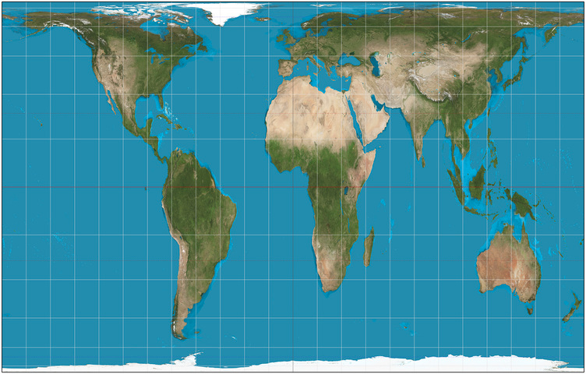
Oikeapintainen projektio
Pinta-alat oikein, mutta muodot väärin

Slide 6
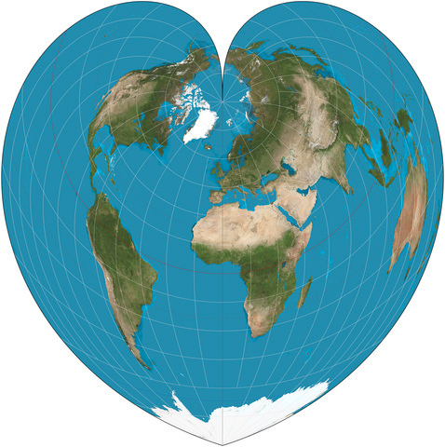
Oikeapituinen projektio
Oikea arvo vain tiettyjen paikkakuntien välillä.
Lentoreittien esitystapa.

Slide 7
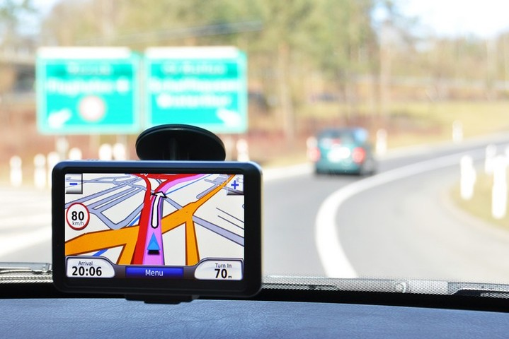
Paikkatietojärjestelmä
Esimerkiksi navigointilaitteet yhdistävät paikannustietoja (sijaintitiedot) ja tietokantaa (ominaisuustiedot)

